Slide 1







TRÒ CHƠI
NHÀ THÔNG THÁI
Trong vòng 2 phút hãy ghi nhanh ra giấy tên những truyện dành cho thiếu nhi viết về loài vật mà em biết.

Slide 2





BÀI 1: TÔI VÀ CÁC BẠN
TIẾT 1 + 2 + 3
ĐỌC VĂN BẢN 1:
BÀI HỌC ĐƯỜNG ĐỜI ĐẦU TIÊN

Slide 3
A. TÌM HIỂU KHÁI QUÁT VỀ BÀI HỌC

Slide 4



1. Chủ đề
→ Tình bạn là một món quà trong cuộc sống. Tình bạn sưởi ấm, làm phong phú tâm hồn của mỗi chúng ta.
2. Thể loại
- Truyện đồng thoại (chính)
- Thơ (đọc kết nối chủ đề)

Slide 5
BÀI 1: TÔI VÀ CÁC BẠN
B. ĐỌC VĂN BẢN 1: BÀI HỌC ĐƯỜNG ĐỜI ĐẦU TIÊN

Slide 6
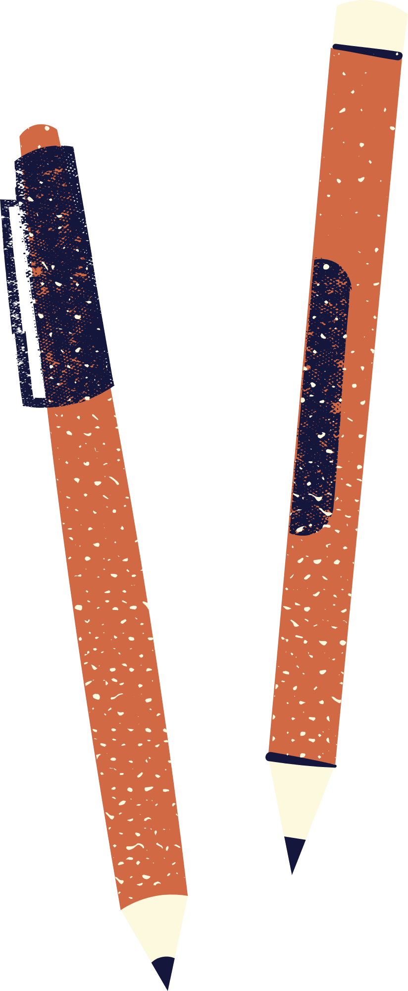






BÀI 1: TÔI VÀ CÁC BẠN
I. TÌM HIỂU CHUNG

Slide 7



1. TRI THỨC NGỮ VĂN
SIÊU TRÍ NHỚ
GV chia lớp thành 4 nhóm: Mỗi nhóm sẽ có 1 phút để nhìn nhanh thông tin trên slide mà GV trình chiếu. Sau đó thông tin sẽ bị mất đi.
GV phát cho mỗi nhóm 12 thẻ. Trong đó có 6 thẻ là 6 từ khóa và tương ứng với nó là 6 nội dung của từ khóa. Các nhóm có thời gian 2 phút để ghép từ khóa và nội dung cho phù hợp. (Lưu ý mỗi từ khóa là 1 thành viên trong nhóm lên ghép).
Nhóm nào đúng và nhanh nhất sẽ chiến thắng.
Mỗi từ khóa đúng với nội dung: 10 điểm; sai không được điểm.

Slide 8

1.1. KHÁI NIỆM
*Truyện:
là loại tác phẩm văn học kể lại một câu chuyện, có cốt truyện, nhân vật, không gian, thời gian, hoàn cảnh diễn ra các sự việc
*Truyện đồng thoại:
là truyện viết cho trẻ em, có nhân vật thường là loài vật hoặc đồ vật được nhân cách hoá.

Slide 9

1. TRI THỨC NGỮ VĂN
1.2. MỘT SỐ YẾU TỐ CỦA TRUYỆN ĐỒNG THOẠI
A. CỐT TRUYỆN
B. NHÂN VẬT
C. NGƯỜI KỂ CHUYỆN
gồm các sự kiện chính được sắp xếp theo một trật tự nhất định: có mở đầu, diễn biến và kết thúc.
là người, con vật, đồ vật…được miêu tả, thể hiện trong tác phẩm văn học.
Người kể chuyện là nhân vật do nhà văn tạo ra để kể lại câu chuyện:
+ Ngôi thứ nhất
+ Ngôi thứ ba

Slide 10
1. TRI THỨC NGỮ VĂN
1.2. MỘT SỐ YẾU TỐ CỦA TRUYỆN ĐỒNG THOẠI
D. LỜI NGƯỜI KỂ CHUYỆN VÀ LỜI NHÂN VẬT
Lời người kể chuyện đảm nhận việc thuật lại các sự việc trong câu chuyện, bao gồm cả việc thuật lại mọi hoạt động của nhân vật và miêu tả bối cảnh không gian, thời gian của các sự việc, hoạt động ấy.
Lời nhân vật là lời nói trực tiếp của nhân vật (đối thoại, độc thoại), có thể được trình bày tách riêng hoặc xen lẫn với lời người kể chuyện.

Slide 11
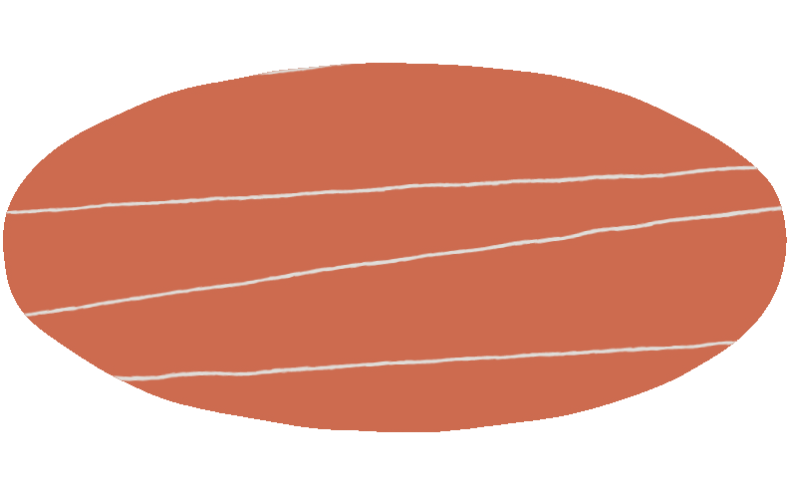


2. TÁC GIẢ, TÁC PHẨM
Nhiệm vụ 1: Đọc hộp thông tin về tác giả, tác phẩm, trả lời các câu hỏi
Tác giả của tác phẩm Dế Mèn phiêu lưu kí là ai? Đặc điểm sáng tác nổi bật của tác giả mà em tìm được trong hộp thông tin là gì?
Tác phẩm Dế Mèn phiêu lưu kí kể về chuyện gì? Tác phẩm gồm mấy chương? Trích đoạn Bài học đường đời đầu tiên thuộc chương thứ mấy?

Slide 12

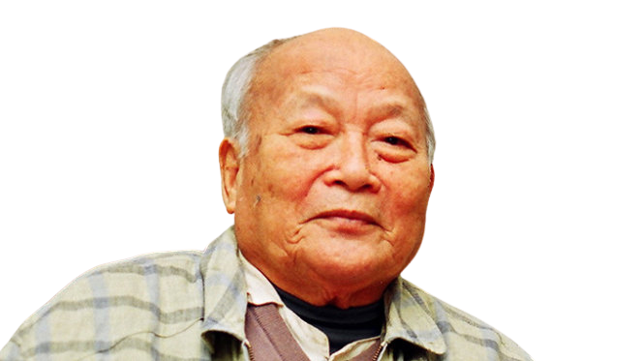
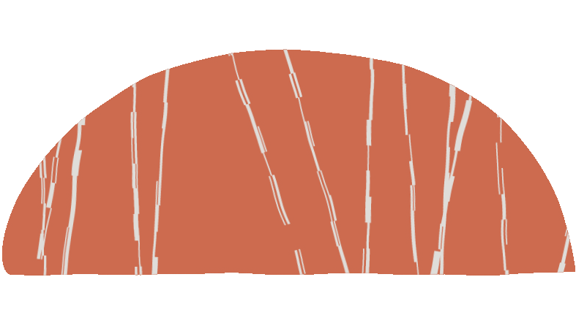

2. Tác giả, tác phẩm
Tô Hoài: Nhà văn có đóng góp lớn cho nền văn học Việt Nam hiện đại
Tô Hoài có vốn sống phong phú, năng lực quan sát và miêu tả tinh tế; lối văn giàu hình ảnh, nhịp điệu; ngôn ngữ chân thực, gần gũi đời sống
Tác phẩm Dế Mèn phiêu lưu kí là truyện đồng thoại nổi tiếng nhất của Tô Hoài. Ban đầu là truyện Con Dế Mèn, sau đó tác giả viết thêm Dế Mèn phiêu lưu kí, về sau gộp 2 tác phẩm lại thành Dế Mèn phiêu lưu kí.

Slide 13
BÀI 1: TÔI VÀ CÁC BẠN
II. KHÁM PHÁ VĂN BẢN

Slide 14

Sắp xếp các câu sau theo diễn biến của câu chuyện và điền vào ô trống phía dưới:
a/ Dế Mèn rất khinh miệt một người bạn ở gần hang, gọi anh ta là Dế Choắt bởi quá ốm yếu.
b/ Một lần, Dế Mèn đã trêu chọc chị Cốc rồi lủi vào hang sâu.
c/ Anh ta cà khịa với tất cả mọi người hàng xóm.
d/ Trước khi chết, Choắt khuyên Mèn nên chừa thói hung hăng và làm gì cũng phải biết suy nghĩ.
e/ Là một chàng dế cường tráng, Dế Mèn rất tự hào với kiểu cách con nhà võ của mình.
g/ Chị Cốc tưởng Dế Choắt nên đã mổ anh ta trọng thương.
h/ Đó là bài học đường đời đầu tiên của chú.

Slide 15

II. Khám phá văn bản
1. Tìm hiểu cốt truyện
Sắp xếp các câu sau theo diễn biến của câu chuyện và điền vào ô trống phía dưới:
a/ Dế Mèn rất khinh miệt một người bạn ở gần hang, gọi anh ta là Dế Choắt bởi quá ốm yếu.
b/ Một lần, Dế Mèn đã trêu chọc chị Cốc rồi lủi vào hang sâu.
c/ Anh ta cà khịa với tất cả mọi người hàng xóm.
d/ Trước khi chết, Choắt khuyên Mèn nên chừa thói hung hăng và làm gì cũng phải biết suy nghĩ.
e/ Là một chàng dế cường tráng, Dế Mèn rất tự hào với kiểu cách con nhà võ của mình.
g/ Chị Cốc tưởng Dế Choắt nên đã mổ anh ta trọng thương.
h/ Đó là bài học đường đời đầu tiên của chú.

Slide 16


II. Khám phá văn bản
Trình tự sự việc theo tiến trình thời gian, mối quan hệ nhân quả
1. Tìm hiểu cốt truyện
Dế Mèn là một chàng dế thanh niên cường tráng
Dế Mèn tính tình kiêu ngạo, hay trêu ghẹo, chê bai mọi người nhất là Dế Choắt
Dế Choắt nhờ Dế Mèn đào hộ ngách thông sang nhà Dế Mèn để phòng tai họa
Dế Mèn không đào còn mắng Dế Choắt
Dế Mèn trêu chị Cốc rồi trốn trong hang
Chị Cốc tưởng Dế Choắt trêu mình nên mổ Dế Choắt đến chết
Dế Mèn ân hận vì đã gây ra cái chết của Dế Choắt
Dế Mèn rút ra bài học đường đời đầu tiên cho mình

Slide 17

2. Tìm hiểu nhân vật
Nhân vật | Đặc điểm loài vật | Đặc điểm con người
Dế Mèn | Ngoại hình: | Hành động, lời nói, cử chỉ, thái độ:
Dế Choắt | Ngoại hình: | Hành động, lời nói, cử chỉ, thái độ:

Slide 18
2. Tìm hiểu nhân vật
Nhân vật | Đặc điểm loài vật | Đặc điểm con người
Dế Mèn | Ngoại hình: Càng mẫm bóng, vuốt cứng và nhọn hoắt, đầu to, râu dài và cong… | Hành động, lời nói, cử chỉ, thái độ: Đi đứng oai vệ, cà khịa mọi người, hung hăng, kiêu căng, trêu chị Cốc, lên giường nằm khểnh bắt chân chữ ngũ, hốt hoảng quỳ xuống, nâng đầu Choắt, ăn năn tội mình, đứng lặng giờ lâu, nghĩ về bài học đường đời đầu tiên.
Dế Choắt | Ngoại hình: Người gầy gò, ốm yếu; Cánh ngắn, đôi càng bè bè, râu ria cụt | Hành động, lời nói, cử chỉ, thái độ: Dế Choắt khóc thảm thiết, nằm thoi thóp, “tôi ốm yếu quá rồi, chết cũng được. Nhưng trước khi nhắm mắt, tôi khuyên anh: ở đời mà có thói hung hăng bậy bạ, có óc mà không biết nghĩ, sớm muộn rồi cũng mang vạ vào mình đấy”, Dế Choắt tắt thở, …

Slide 19

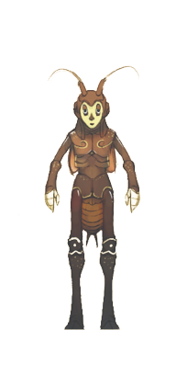
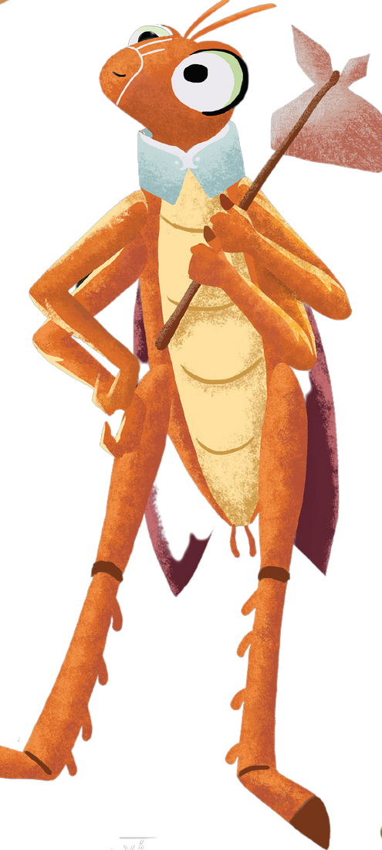
2. Tìm hiểu nhân vật
DẾ MÈN
DẾ CHOẮT
Tự tin, cường tráng, trẻ trung, yêu đời
kiêu căng, tự phụ, hống hách, hiếu thắng hay bắt nạt kẻ yếu
Ốm yếu, nhỏ bé
Hiền lành, lương thiện
Yếu đuối, tự ti
→ Cả hai nhân vật đều mang đặc điểm nhân vật của truyện đồng thoại: vừa mang đặc tính vốn có của loài vật hoặc đồ vật vừa mang đặc điểm của con người.

Slide 20
III. TỔNG KẾT
  1. Nội dung
  - Miêu tả vẻ đẹp của Dế Mèn cường tráng nhưng tính nết còn kiêu căng, xốc nổi.
  - Sau khi bày trò trêu chị Cốc, gây ra cái chết cho Dế Choắt, Dế Mèn hối hận và rút ra bài học đường đời đầu tiên cho mình.

Slide 21
III. TỔNG KẾT
  2. Nghệ thuật
  - Kể kết hợp với tả
  - Sử dụng ngôi kể thứ nhất, xưng “tôi”
  - Yếu tố hư cấu, tưởng tượng
  - BPTT: so sánh, nhân hóa,...
  - Ngôn ngữ gần gũi thế giới trẻ thơ.

Slide 22
2. Thông điệp của tác phẩm
Cần bảo vệ, giúp đỡ những người yếu hơn mình
Cần cân nhắc kĩ trước mọi hành động của bản thân để không gây hại cho người khác
Trong cuộc sống, ai cũng có sai lầm, điều quan trọng là biết nhận ra sai lầm để sửa chữa, điều chỉnh phù hợp
Dám chịu trách nhiệm trước lỗi lầm của bản thân

Slide 23
  3. Cách đọc hiểu văn bản truyện đồng thoại
- Đọc kĩ văn bản
- Tìm phương thức biểu đạt, ngôi kể, nhân vật, người kể chuyện,...
- Tìm các sự kiện chính.
- Tìm những chi tiết thể hiện ngoại hình, lời nói, cử chỉ, hành động, cách đánh giá của nhân vật khác về nhân vật chính.
- Đánh giá được nội dung, nghệ thuật của văn bản.
- Rút ra được bài học cho bản thân sau khi đọc văn bản.

Slide 24
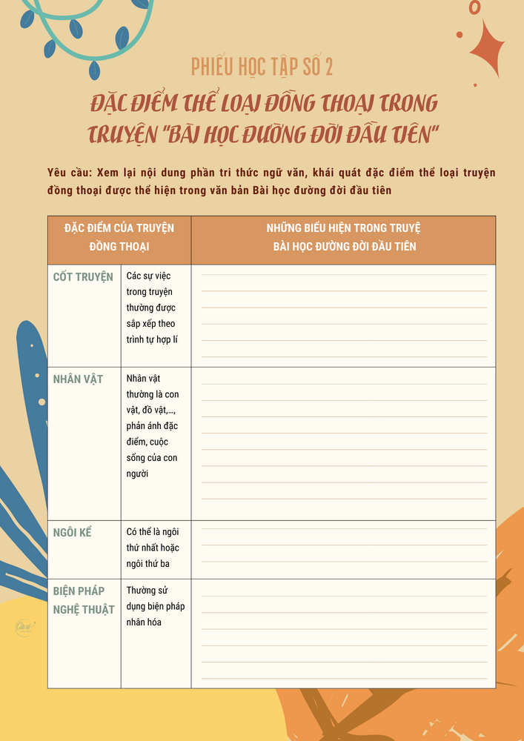
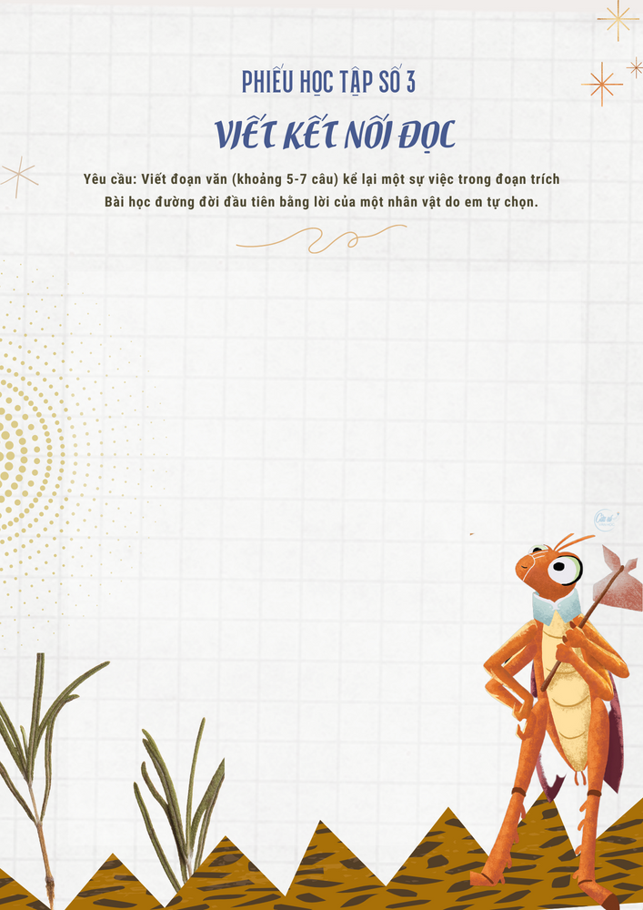
IV. LUYỆN TẬP
  Khái quát đặc điểm thể loại qua văn bản Bài học đường đời đầu tiên bằng sơ đồ tư duy
Hoàn thành trong vòng 7 phút

Slide 25











CUỘC PHIÊU LƯU KÌ THÚ

Slide 26
GIỚI THIỆU – LUẬT CHƠI
Một hôm nhóm bạn động vật tổ chức đi biển chơi
Nhưng để lên được thuyền thì mỗi con vật phải vượt qua 1 câu hỏi. Trả lời đúng sẽ được lên thuyền, sai sẽ phải ở lại.
Em hãy giúp nhóm bạn vượt qua các câu hỏi bằng cách chọn các câu hỏi và trả lời đúng các câu hỏi tương ứng nhé!

Slide 27







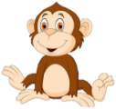
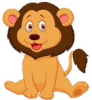
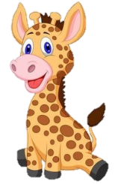



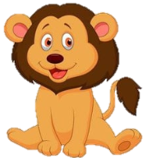
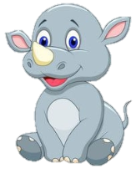
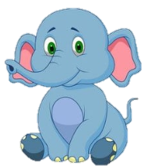


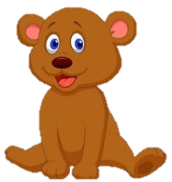
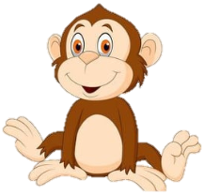
1
2
3
4
5
6
7
8

Slide 28


00:02
00:01
00:00
00:10
00:06
00:03
00:04
00:09
00:07
00:05
00:08
“Dế Mèn phiêu lưu kí” thuộc
thể loại nào?
A. Truyện đồng thoại
B. Truyện cổ tích
C. Bút kí
D. Truyện ngụ ngôn

Slide 29
00:02
00:01
00:00
00:10
00:06
00:03
00:04
00:09
00:07
00:05
00:08
Phương thức biểu đạt chính của đoạn trích BHĐĐT là :
A. Tự sự
B. Thuyết minh
C. Miêu tả
D. Biểu cảm

Slide 30
00:02
00:01
00:00
00:10
00:06
00:03
00:04
00:09
00:07
00:05
00:08
“Bài học đường đời đầu tiên” được kể bằng lời của nhân vật nào?
A. Dế Mèn
B. Dế Choắt
C. Chị Cốc
D. Cái Cò, cái Vạc, cái Nông

Slide 31
00:02
00:01
00:00
00:10
00:06
00:03
00:04
00:09
00:07
00:05
00:08
Dòng nào dưới đây nêu đúng tác dụng của ngôi kể thứ nhất trong BHĐĐT?
Những sự kiện trong truyện
được kể một cách khách quan
B. Kể lại sự kiện, bộc bạch tâm sự, suy tư giàu tính chủ quan
C. Nhân vật người kể chuyện và
các nhân vật khác trong truyện có
khoảng cách, không có mối liên
hệ trực tiếp
D. Có thể kể những chi tiết kì lạ, tưởng tượng 1 cách tự do,
thoải mái

Slide 32
00:02
00:01
00:00
00:10
00:06
00:03
00:04
00:09
00:07
00:05
00:08
Qua giọng kể của Dế Mèn về ngoại hình bản thân, nhân vật đã bộc lộ tính cách, thái độ gì?
A. Khiêm tốn, giản dị, hòa đồng
B. Không quan tâm nhiều đến vẻ bề ngoài
C. Tự hào về bản thân đến mức
kiêu căng, tự phụ
D. Luôn mong muốn bản thân ngày càng hoàn thiện hơn

Slide 33
00:02
00:01
00:00
00:10
00:06
00:03
00:04
00:09
00:07
00:05
00:08
Qua đoạn trích, nhận định đúng nhất về Dế Mèn?
A. Tự phụ, kiêu căng
B. Tự tin, dũng cảm
C. Khệnh khạng, xem
thường mọi người
D. Hung hăng, xốc nổi

Slide 34
00:02
00:01
00:00
00:10
00:06
00:03
00:04
00:09
00:07
00:05
00:08
Chi tiết thể hiện được vẻ đẹp cường tráng của Dế Mèn?
A. Hai cái răng đen nhánh cứ nhai ngoàm ngoạp
B. Đôi càng bóng mẫm với những chiếc vuốt nhọn hoắt
C. Cái đầu nổi từng tảng rất bướng
D. Nằm khểnh bắt chân chữ ngũ

Slide 35
00:02
00:01
00:10
00:06
00:03
00:00
00:04
00:09
00:07
00:05
00:08
Dế Choắt trước khi chết nói với Dế Mèn?
A. Ở đời mà có thói hung hăng bậy bạ, có óc mà không biết nghĩ thì sớm muộn cũng mang vạ vào mình
B. Ở đời phải cẩn thận khi nói năng, nếu không sớm muộn cũng mang vạ vào thân
C. Ở đời không được ngông cuồng, dại dột sẽ chuốc vạ vào thân
D. Ở đời phải trung thực, tự tin, không sớm thì muộn cũng mang vạ vào mình

Slide 36

Giả sử em là tác giả của truyện, em hãy viết 1 cái kết khác cho đoạn trích “Bài học đường đời đầu tiên”
Lên kịch bản cho 1 cảnh trong đoạn trích “Bài học đường đời đầu tiên”

Slide 37
1
1
1
1
1
Ôn tập kiến thức + Hoàn thiện bài tập về nhà
2
1
Tìm đọc toàn bộ tác phẩm “DMPLK” và lưu lại những đoạn văn miêu tả hay làm tư liệu
1
Hướng dẫn tự học
3
1
1
Chuẩn bị bài “Thực hành Tiếng Việt”

